Slide 1
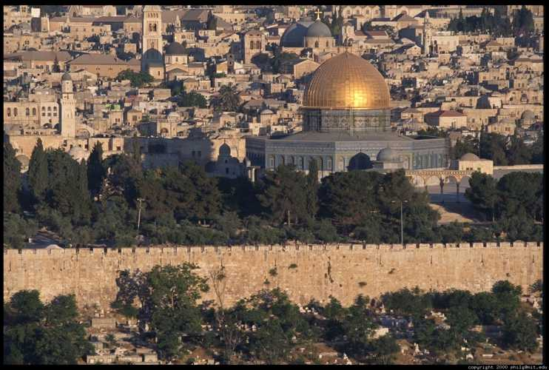
SUBIDA A JERUSALÉN
Jesús decide que es el momento de ir a Jerusalén
Es la capital, donde están el Templo y los grupos de poder.

Slide 2
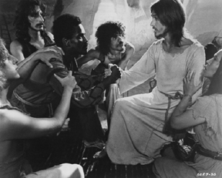
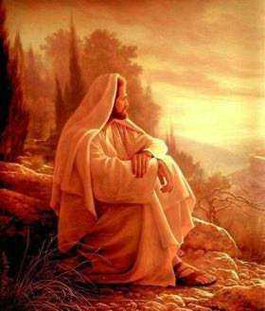
Pasa mucho tiempo a solas con sus amigos
Intensifica la oración, la relación con Dios Abba

Slide 3

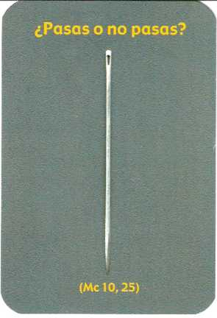
El que quiera venir detrás de mí, que renuncie a sí mismo, que cargue con su cruz de cada día y me siga.
(Lc 9)
Su manera de hablar es diferente...
El que pierda su vida por mí, la salvará.
(Lc 9)
Si el grano de trigo no cae en tierra y muere, no da fruto. (Jn 12)
¡Qué difícil entrarán en el reino de Dios los que tienen riquezas! Es más fácil para un camello pasar por el ojo de una aguja que para un rico entrar en el Reino de los Dios! (Lc 18)
No penséis que he venido a traer paz a la tierra; no he venido a traer paz, sino discordia. (Mt 10)

Slide 4
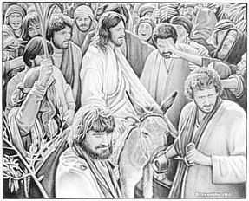
ENTRADA EN JERUSALÉN
¡HOSANNA AL
HIJO DE DAVID,
BENDITO EL
QUE VIENE
EN NOMBRE
DEL SEÑOR!
Cuando entró en Jerusalén fue aclamado por todo el pueblo.

Slide 5
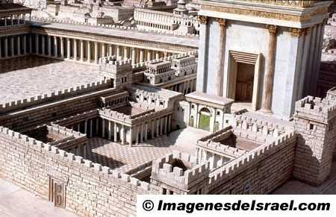
EN EL TEMPLO DE JERUSALÉN
EL TEMPLO: EXCLUSIÓN EN NOMBRE DE DIOS
Era el lugar:
del tesoro
de reunión del Sanedrín
donde se celebra el culto
Era el lugar del poder:
económico
político
religioso

Slide 6
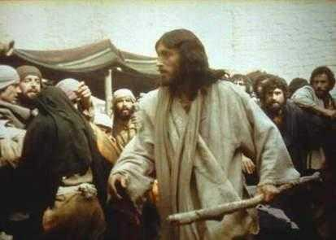
Jesús entró en el Templo y echó a todos los que estaban allí vendiendo y comprando, volcó las mesas de los cambistas y los puestos de los que vendían los animales. Y les dijo:
LA CASA DE MI PADRE ES CASA DE ORACIÓN
Y VOSOTROS LA HABÉIS CONVERTIDO EN UNA CUEVA DE LADRONES.
(Mt 21)

Slide 7
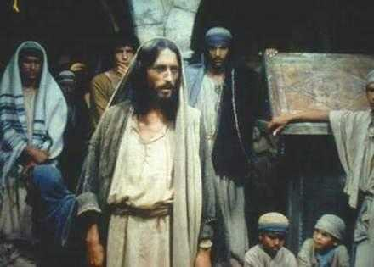
¡AY DE VOSOTROS MAESTROS DE LA LEY Y FARISEOS!...
...que cerráis a los demás la puerta del reino del cielo...
...que decís que jurar por el santuario no compromete, pero si uno jura por el oro del santuario queda comprometido.
...que parecéis sepulcros blanqueados, por fuera parecen bonitos, pero por dentro están llenos de huesos de muerto y podredumbre.
...que descuidáis lo más importante de la ley: la justicia, la misericordia y la fe
...serpientes, raza de víboras, que matáis, perseguís y azotáis a los profetas
(Mt 23)

Slide 8
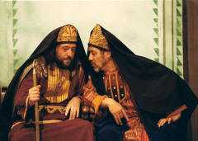
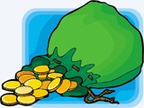
Entonces se reunieron los jefes de los sacerdotes y los ancianos del pueblo en el palacio de Caifás, que era el sumo sacerdote, y acordaron en consejo prender a Jesús con engaño y darle muerte.
(Mt 26)
Uno de sus amigos, Judas, fue a ver a los jefes de los sacerdotes, y les dijo:
¿Qué me dais si os lo entrego?
Ellos le ofrecieron treinta monedas de plata.

Slide 9
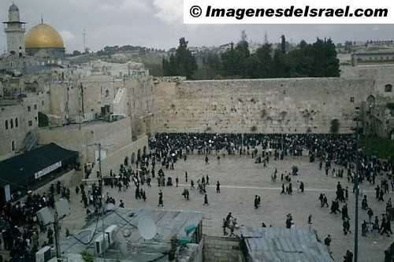
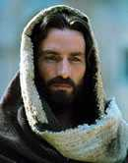
LAMENTACIÓN DE JESÚS
¡Jerusalén, Jerusalén, que matas a los profetas y apedreas a los que Dios te envía!. ¡Cuántas veces he querido reunir a tus hijos como la gallina reúne a sus polluelos debajo de sus alas, y no has querido!.

Slide 10
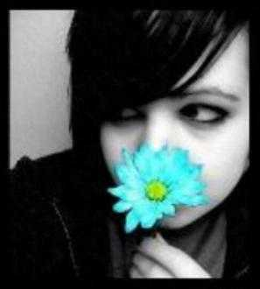
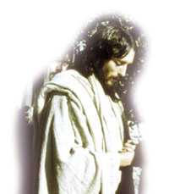
Unos días antes de la Pascua, Jesús fue a Betania, a casa de sus amigos.
María se presentó con un frasco de perfume muy caro y ungió con él a Jesús. Fue un gesto de amor precioso.
Jesús dijo: en cualquier lugar del mundo donde se anuncie la buena noticia será recordada esta mujer y lo que ha hecho.

Slide 11


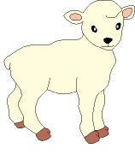


LA CENA DE PASCUA
Hicieron los preparativos:

Slide 12
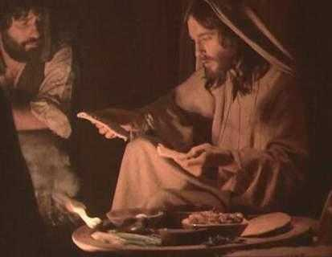
Durante la cena, Jesús tomó pan, pronunció la bendición, lo partió, se lo dio y dijo:
TOMAD, ESTO ES MI CUERPO
Tomó luego una copa y después de dar gracias, se la dio diciendo:
Bebed todos de ella porque
ES MI SANGRE,
LA SANGRE DE LA NUEVA ALIANZA

Slide 13
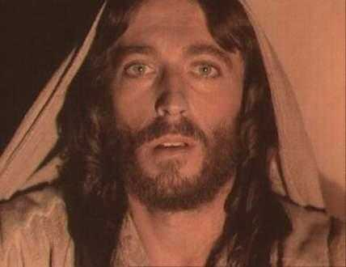
Jesús llevó su amor hasta el fin.
Se levantó de la mesa, tomó una toalla y se la ciñó a la cintura. Echó agua en una palangana y lavó los pies de sus amigos.
Esta era una tarea reservada a los esclavos.
“VOSOTROS, DEBÉIS HACER LO MISMO”

Slide 14
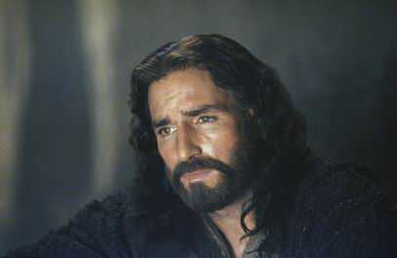
GETSEMANÍ
Cuando acabaron de cenar fueron a un huerto llamado Getsemaní.
Jesús les dijo:
“Siento una tristeza mortal, quedaos aquí y velad conmigo”.
Se retiró y se puso a rezar.

Slide 15
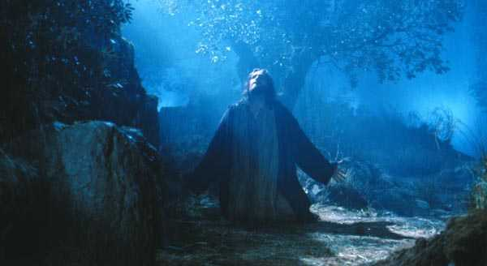
MIEDO
MUERTE
TRISTEZA
VIOLENCIA
FRACASO
SOLEDAD
Abba, Padre, si es posible aparta de mi esta copa de amargura; pero que SE HAGA TU VOLUNTAD.

Slide 16
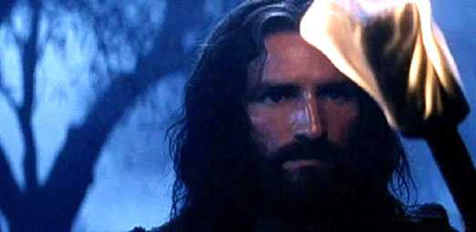
Llegó Judas con un grupo de guardias enviados por los sumos sacerdotes y los ancianos del pueblo.
Dio un beso a su Amigo y lo entregó.
Los demás discípulos lo abandonaron y huyeron

Slide 17
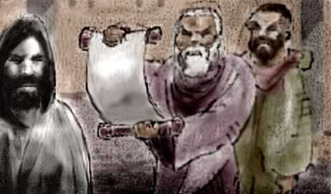
JUICIO JUDIO
Todo el sanedrín buscaba una acusación contra Jesús para condenarlo a muerte. Presentaron muchos testigos falsos.
El sumo sacerdote le interrogó sobre su enseñanza.

Slide 18
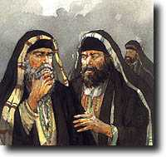
- Te conjuro por Dios vivo; dinos si tú eres el Mesías, el Hijo de Dios.
- YO LO SOY
¡Ha blasfemado! Es REO DE MUERTE
Después de tomar la decisión de matar a Jesús, lo llevaron atado y se lo entregaron a Pilatos, el gobernador romano.

Slide 19
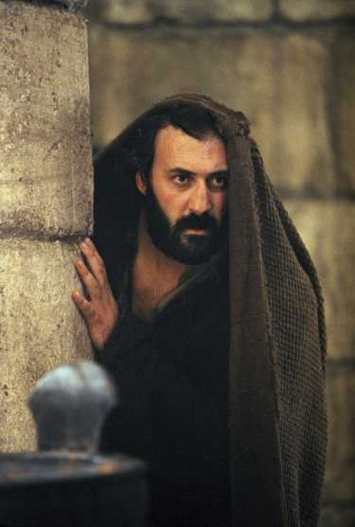
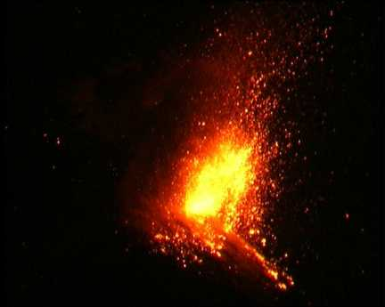
Pedro les había seguido desde lejos. Se quedó fuera en el patio. Se calentaba en el fuego con los criados.
Tú andabas con El
No lo conozco
Eres uno de ellos
No lo soy
Tú estabas con Jesús, el galileo.
Se te nota en el acento
No conozco
a ese hombre

Slide 20
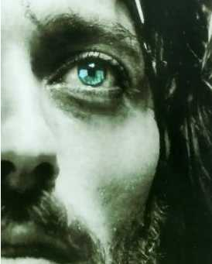
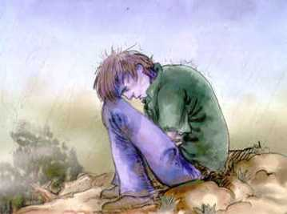
Cuando estaban hablando cantó un gallo. Entonces el Señor se volvió y miró a Pedro.
Pedro saliendo afuera, lloró amargamente.

Slide 21
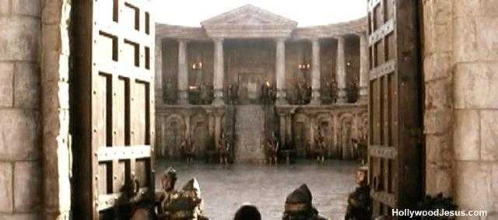
JUICIO ROMANO
Pilatos salió donde estaban los judíos y les preguntó:
- ¿De qué acusáis a este hombre?
Si no fuese un criminal,
no te lo entregaríamos.
- Lleváosle y juzgadlo según vuestra ley
Nosotros no podemos dar muerte a nadie

Slide 22
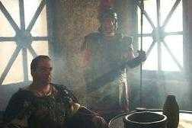
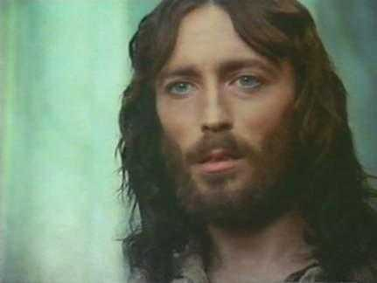
Entonces Pilatos interrogó a Jesús:
- ¿Eres tú el rey de los judíos?
- TÚ LO DICES
- Entonces ¿eres rey?
- SOY REY Y MI REINO NO ES DE ESTE MUNDO. MI MISIÓN CONSISTE EN DAR TESTIMONIO DE LA VERDAD
- Y ¿qué es la verdad?
Pilatos envió a Jesús ante Herodes

Slide 23
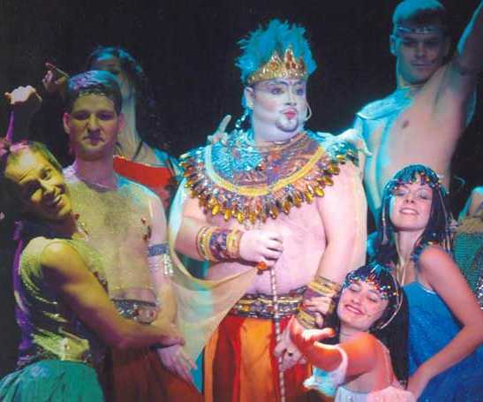
JUICIO del REY HERODES
Herodes esperaba verle hacer algún milagro.
Le hizo muchas preguntas, pero Jesús no respondió.
Herodes se rió de él, lo despreció y lo devolvió a Pilatos.

Slide 24
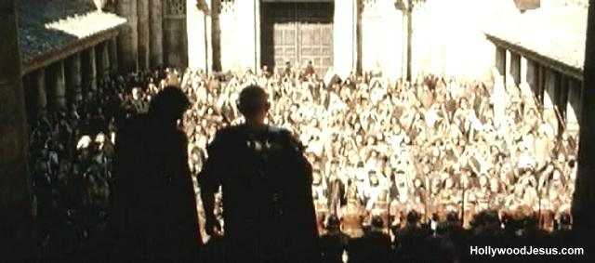
JUICIO del PUEBLO
Pilatos lo presentó ante el pueblo y preguntó:
- ¿Queréis que os suelte a Barrabás o a Jesús?
A Barrabás
- ¿Y qué hago con Jesús?
CRUCIFÍCALO

Slide 25
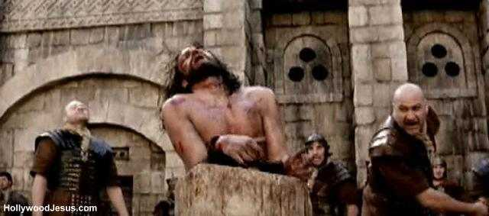
JUICIO de los SOLDADOS
Pilatos ordenó que lo azotaran. Los soldados prepararon una corona de espinas y se la pusieron en la cabeza. Le echaron por los hombros un manto color púrpura. Y le daban bofetadas.

Slide 26
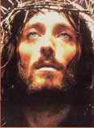
CONDENA a MUERTE
¡ÉSTE
ES EL HOMBRE!
¡¡CRUCIFÍCALO!!
¡¡CRUCIFÍCALO!!
¡¡CRUCIFÍCALO!!

Slide 27

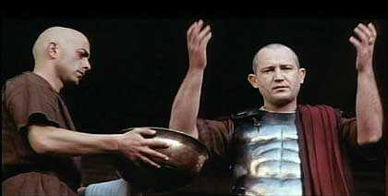
Pilatos se lavó las manos ante el pueblo, diciendo:
¡No me hago responsable de esta muerte!!
¡¡CRUCIFÍCALO!!
Y LO ENTREGÓ PARA QUE LO CRUCIFICARAN.
¡¡CRUCIFÍCALO!!
¡¡CRUCIFÍCALO!!

Slide 28
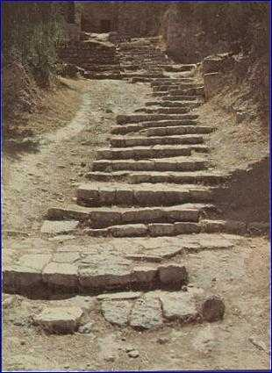
CAMINO de la CRUZ
Jesús recorrió la ciudad llevando su propia cruz y ante la mirada de todo el pueblo.

Slide 29
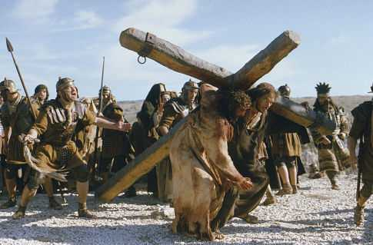
Por el camino echaron mano de un tal Simón de Cirene y le obligaron a llevar la cruz de Jesús.

Slide 30
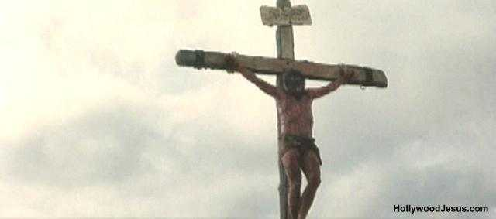
CRUCIFIXIÓN
Cuando llegaron al lugar llamado Gólgota, crucificaron allí a Jesús.
JESÚS DE NAZARET,
REY DE LOS JUDÍOS

Slide 31
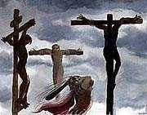
Junto a Él, crucificaron a dos malhechores.
Uno de ellos le dijo:
- Jesús, acuérdate de mí cuando estés en tu reino.
TE ASEGURO QUE HOY ESTARÁS CONMIGO EN EL PARAÍSO

Slide 32
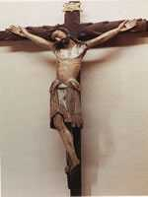
Los que pasaban por allí lo insultaban y le decían “Si eres Hijo de Dios, baja de la cruz y sálvate”
PADRE, PERDÓNALOS, PORQUE NO SABEN LO QUE HACEN.

Slide 33
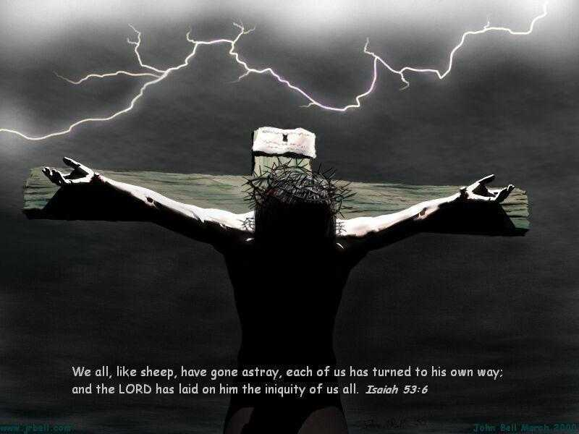
ELÍ, ELÍ, ¿LEMA SABAKTANI?
DIOS MÍO, DIOS MÍO,
¿POR QUÉ ME HAS ABANDONADO?

Slide 34
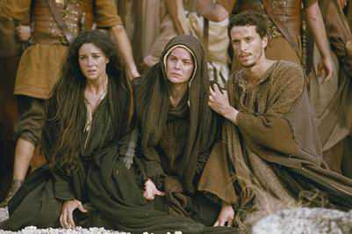
Junto a la cruz estaban su madre, Juan y María Magdalena.
MUJER, AHÍ TIENES A TU HIJO
AHÍ TIENES A TU MADRE

Slide 35
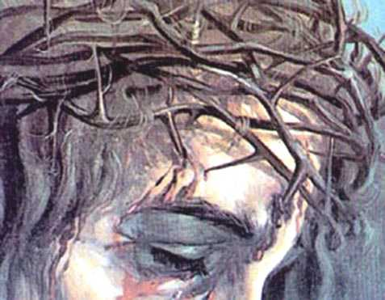
¡TENGO SED!
Le acercaron una esponja empapada en vinagre.
Después de probar el vinagre exclamó:
TODO ESTÁ CUMPLIDO

Slide 36
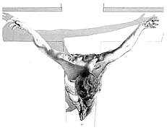
PADRE, A TUS MANOS ENCOMIENDO MI ESPÍRITU
E inclinando la cabeza, entregó el espíritu

Slide 37
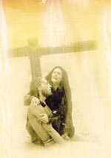
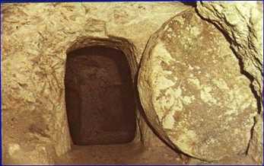
El centurión que lo custodiaba, al ver que había muerto de aquella manera dijo:
“Verdaderamente, este hombre era Hijo de Dios.
José de Arimatea y Nicodemo pidieron permiso para recoger el cuerpo de Jesús y lo enterraron en el sepulcro.

Slide 38
(Is 53)
Estaba tan desfigurado
que no parecía hombre.
Despreciado,
rechazado por los hombres
familiarizado con el sufrimiento,
nadie se atrevía a mirarlo.
Nuestras rebeliones lo traspasaron
y él llevaba nuestros sufrimientos
Sin defensa ni justicia se lo llevaron
lo arrancaron de la tierra de los vivos.
Cuando era maltratado,
se sometía y no abría la boca
como cordero llevado al matadero.
Por haberse entregado en lugar de los pecadores,
comprenderá que no ha sufrido en vano y
tendrán éxito los planes del Señor.
Mi siervo traerá a muchos la salvación.

Slide 39

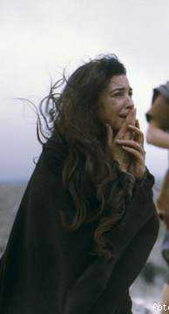
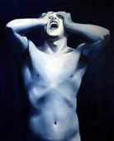
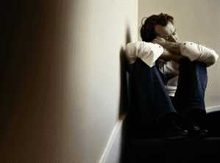
RESURRECCIÓN
Después de la muerte de Jesús, sus amigos y amigas estaban escondidos por miedo a que les ocurriera los mismo que a su Maestro.
Tomás era el culmen de la desconfianza
María Magdalena estaba desesperada
Pedro estaba avergonzado y culpabilizado

Slide 40
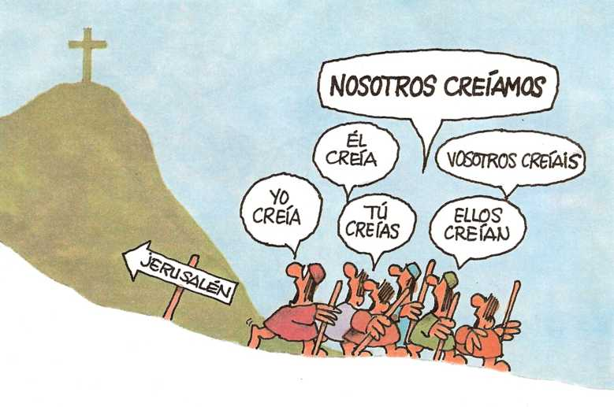

Y todos se sentían rotos y fracasados

Slide 41
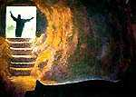
Sin embargo, poco tiempo después, empezaron a anunciar en el mismo Jerusalén que Jesús estaba vivo y que todo había merecido la pena.
¿QUÉ HABÍA PASADO?
¡¡¡JESUCRISTO HA RESUCITADO¡¡¡
¡DIOS LE HA DADO LA RAZÓN A JESÚS!

Slide 42


Slide 43

La primera que tuvo experiencia de Jesús Resucitado fue María Magdalena

Slide 44

Al escuchar a María Magdalena, Pedro y Juan fueron rápidamente al sepulcro
¿POR QUÉ BUSCÁIS ENTRE LOS MUERTOS AL QUE ESTÁ VIVO?
Señor, Tú lo sabes todo, Tú sabes que te amo

Slide 45


Todos sus amigos fueron teniendo experiencia de Jesús Resucitado
MISERICORDIA
PERDÓN
ALEGRÍA
VALENTÍA
PAZ
SERENIDAD
GANAS de VIVIR
COMPAÑÍA
AMOR

Slide 46
En el encuentro con el Resucitado surge la MISIÓN
Anda, vete donde mis hermanos y diles que voy a mi Padre, que es vuestro Padre
Sígueme
Poneos en camino, enseñad a poner por obra lo que he mandado
Id a decid a mis hermanos que vayan a Galilea, allí me verán
Proclamad la Buena Noticia

Slide 47

YO ESTOY CON VOSOTROS

Slide 48







¿Te ha gustado?
Puedes ver más entrando
Aquí
Además puedes recibir powerpoints en tu correo electrónico suscribiéndote aquí:

